Slide 1





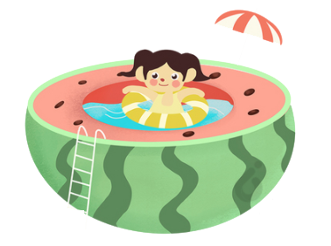


Slide 2

* Năng lực đặc thù:
- Nêu được và liên hệ thực tế ở gia đình và địa phương về ứng dụng một số cách phòng tránh đuối nước.
- Cam kết thực hiện các nguyên tắc an toàn khi bơi hoặc tập bơi.
* Năng lực chung: năng lực tư duy, giải quyết vấn đề, giao tiếp hợp tác.
* Phẩm chất: chăm chỉ, trách nhiệm.

Slide 3



Slide 4


Slide 5




Quan sát hình 3 và cho biết:
- Em nhỏ muốn điều gì?
- Người chị có suy nghĩ, việc làm như thế nào?

Slide 6
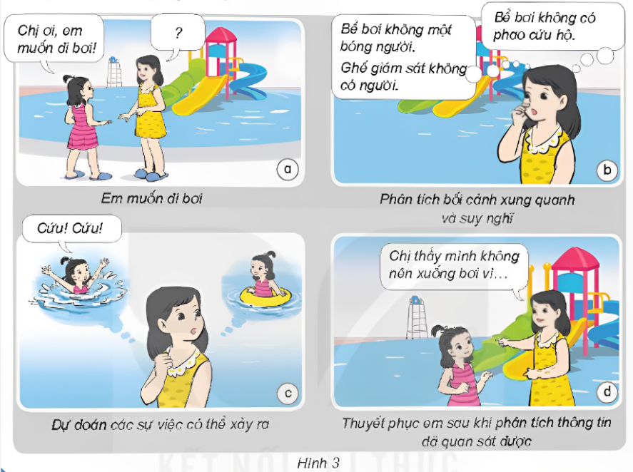
Quan sát hình 3 và cho biết:
- Em nhỏ muốn điều gì?
- Người chị có suy nghĩ, việc làm như thế nào?

Slide 7

Em nhỏ muốn điều gì?
Em nhỏ muốn xuống công viên nước để bơi

Slide 8
Người chị có suy nghĩ, việc làm như thế nào?
Phân tích bối cảnh xung quanh và suy nghĩ.
Dự đoán các sự việc có thể xảy ra.
Thuyết phục em sau khi phân tích thông tin đã quan sát được.

Slide 9


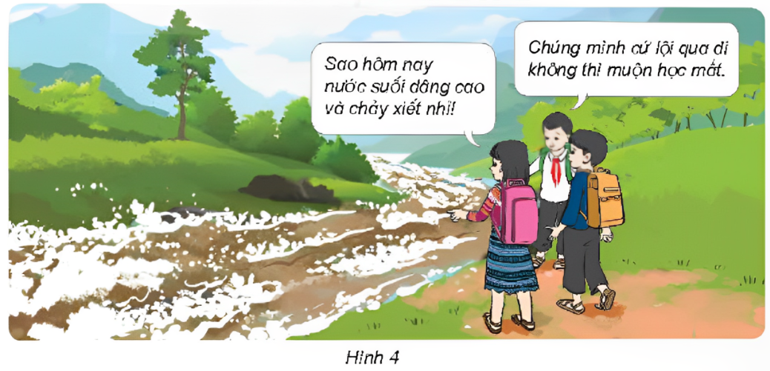
Quan sát hình 4 và thực hành kĩ năng phán đoán tình huống có nguy cơ dẫn đến đuối nước.

Slide 10


Phân tích bối cảnh xung quanh và suy nghĩ.
Dự đoán các sự việc có thể xảy ra.
Thuyết phục em sau khi phân tích thông tin đã quan sát được.

Slide 11
Phân tích bối cảnh xung quanh và suy nghĩ.
Dự đoán các sự việc có thể xảy ra.
Thuyết phục em sau khi phân tích thông tin đã quan sát được.
Nước suối dâng cao và chảy xiết; không có người lớn giám sát; không có phao cứu hộ.
Các bạn có thể bị đuối nước, qua suối không an toàn.
Mình thấy không nên lội qua vì nước suối dâng cao và chảy xiết; không có người lớn giám sát; không có phao cứu hộ nên không thể đảm bảo an toàn khi đi qua.

Slide 12


Đóng vai thể hiện tình huống và cách ứng xử của em trong tình huống đó.

Slide 13

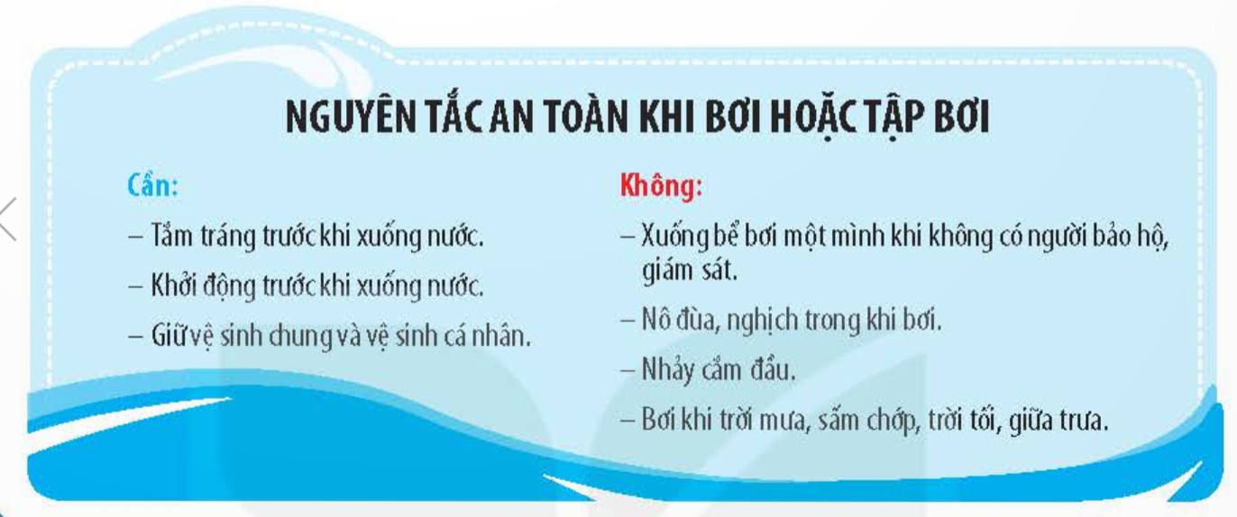
Đọc thông tin và trả lời câu hỏi:
- Nên bơi khi nào?
- Cần làm việc gì trước khi xuống nước?
- Không nên làm việc gì trong khi bơi?

Slide 14

Cùng thảo luận để trả lời các câu hỏi

Slide 15



Nên bơi ở những nơi an toàn, có phương tiện cứu hộ và người lớn giám sát.
Cần tắm tráng, khởi động trước khi xuống nước, giữ gìn vệ sinh chung và vệ sinh cá nhân

Slide 16


+ Xuống bể bơi một mình khi không có người bảo hộ, giám sát.
+ Nô đùa, nghịch trong khi bơi.
+ Nhảy cắm đầu.
+ Bơi khi trời mưa, sấm chớp, trời tối, giữa trưa.

Slide 17

Tự nhận xét về việc thực hiện “Nguyên tắc an toàn khi tập bơi” của em.
Viết “Cam kết”
và thực hiện.
Thực hiện cá nhân

Slide 18
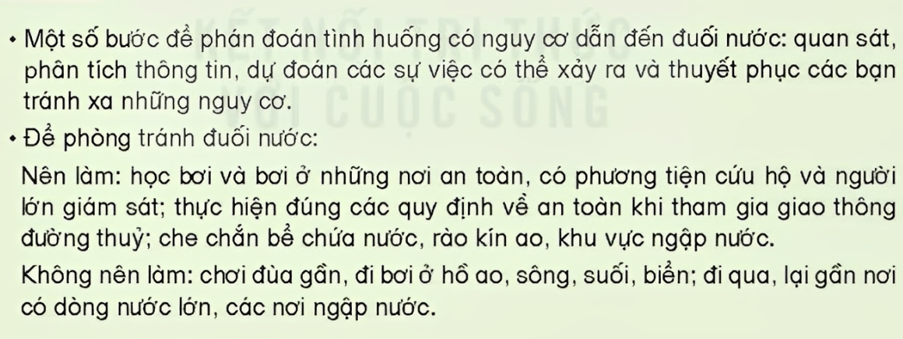


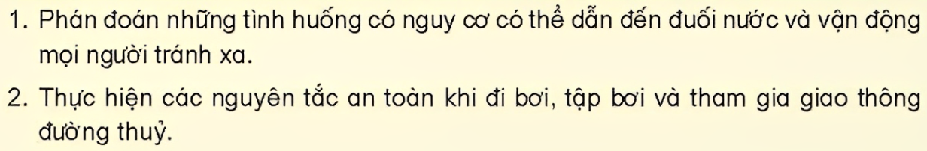

Slide 19


Slide 20

Chúng ta hãy cùng xem video để biết cách xử lí khi bị đuối nước nhé!
Khi bị ĐUỐI NƯỚC chúng ta phải làm gì?

Slide 21
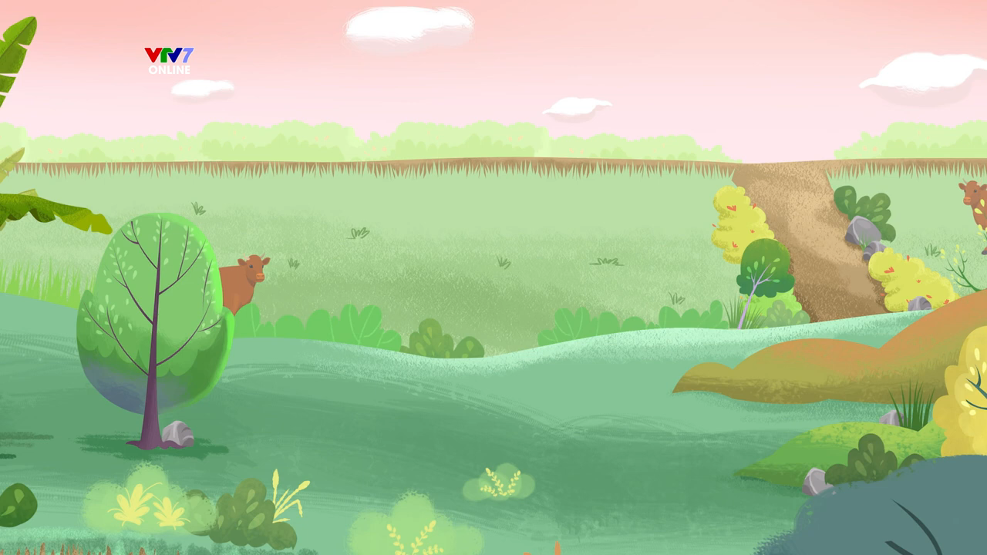

Slide 22

Chia sẻ bài học với người thân
Chuẩn bị bài mới

Slide 23


